Slide 1

ATATÜRK ÜNİVERSİTESİ
İSPİR HAMZA POLAT MYO. BİYOMEDİKAL CİHAZ TEKNOLOJİSİ
ÖĞRETİM GÖREVLİSİ:DOÇ.DR.SEVDA SARITAŞ
HAZIRLAYAN : DERYA ÇAĞLAR

Slide 2
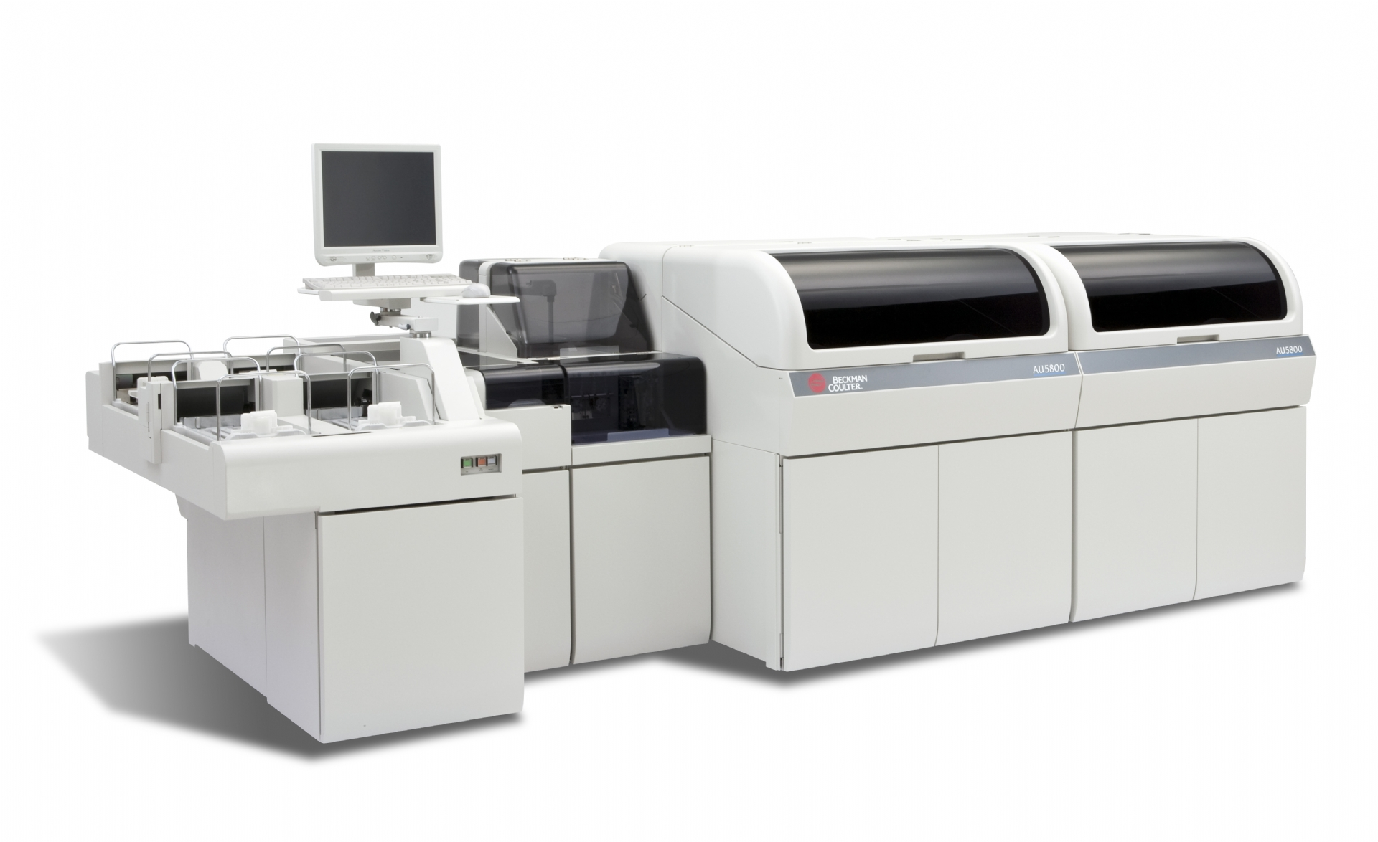
OTOANALİZÖR NEDİR ?
Kan , serum , plazma ,idrar gibi biyolojik maddelerin içinde bulunan organik ve inorganik maddeleri çeşitli parametreler
kullanılarak otomatik olarak analiz eden cihazlara otoanalizör denir .
Cihaz tek bir seferde kandaki kalsiyum, kolestrol,bilrubin,glukoz,lipaz… cihazda analizi yapılabilmektedir.

Slide 3
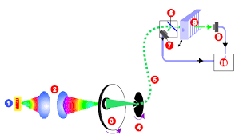
OTOANALİZÖRLERDE FOTOMETRİK SİSTEM
1- Halojen lamba
2- Odaklayıcı-yoğunlaştırıcı mercekler
3-Filtre tekeri
4-Işık kesici
5-Fiber optik kablolar
6-Işık bölücü yarı ayna
7-Referans dedektörü
8-Okumasında yapılacak reaksiyon küveti
9-Sinyal dedektörü
10-Ölçme elektronği
Çözelti içinde bulunan madde miktarını çözeltiden geçen ışık miktarından
yararlanarak ölçülmesine fotometrik ölçüm denir.
Fotometrik sistem üç temel parçadan oluşur ; Işık kaynağı ,
kaynaktan gelen ışığın belirli dalga boylarına ayırmak için filtreler
Ve okuma sistemidir.

Slide 4
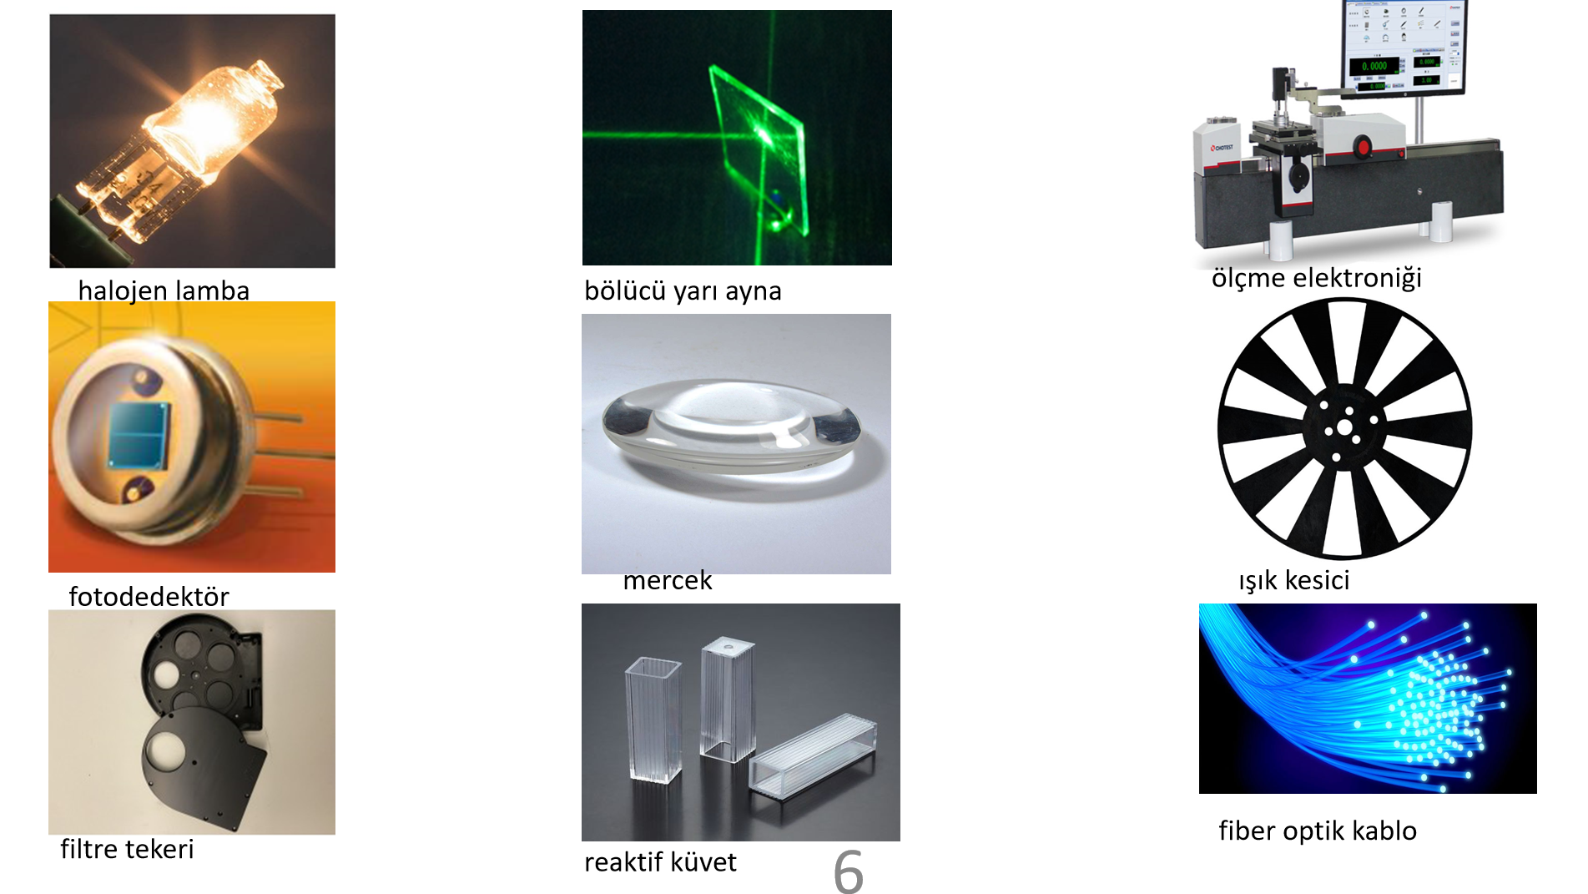






Slide 5
OTOANALİZÖR CİHAZI İLE İLGİLİ ARIZALAR
Otoanalizörlerde arıza kontrolü sorgulaması : Otoanalizörler karmaşık bir yapıya sahip olup , elektronik , optik,
mekanik, hidrolik gibi farklı sistemlerle bilgisayar sistemleri üzerinde bulunduran cihazlardır .
1 -Kullanıcı hataları:
Otoanalizör cihazlarında meydana gelen arızaların en önemli nedenlerinden biri kullanıcıların yeterli bilgiye ve deneyime
Sahip olmamalarıdır .
Yaptıkları işlem hataları birçok arızanın ortaya çıkmasına neden olmaktadır .
Cihazı kullanan kişinin yeterli bilgiye sahip olmamaları
Kullanıcı kapalı tutulması gereken bir kapağı açık bırakmış olabilir veya numune yada reaktif kaplarının yerine
tam oturtmamış olabilir . Bu durumda cihaz hata verir ve işlem yapmayacaktır.
2-Cihaz geçmişi :
Arıza hakkında bilgi sahibi olmak için cihaz ile ilgili yapılan önceki servis işlemlerine ait kayıt formlarını
incelemek arızanın kaynağını anlamamıza yardımcı olacaktır.
Otoanalizör cihazları tamamen bilgisayar kontrollü sistemlerden oluşmaktadır.
Bunlar hata kodları ve sistem logoları olarak bilgisayar bölümüne yansır .

Slide 6
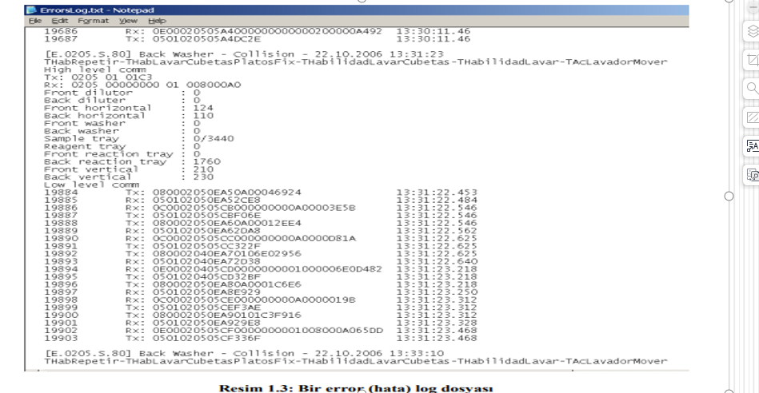

















Her cihazın kendisine göre bir mesaj yapısı, formatı vardır . Hata error mesajlarını değerlendirileceğini ve
ne anlama geldiğini hata kodlarından görebiliriz.

Slide 7
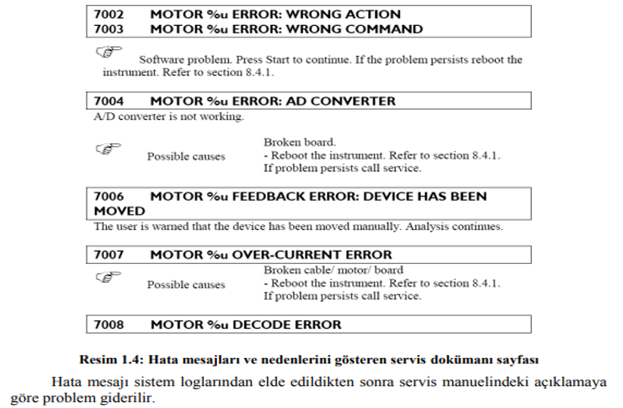

Slide 8
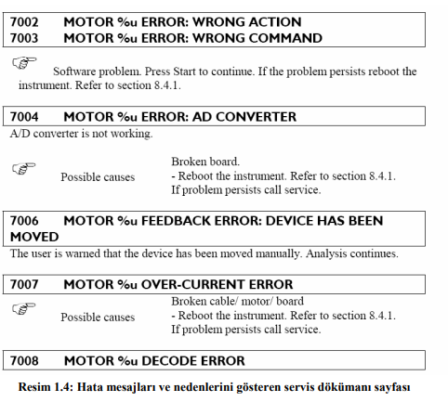
3-Ortam şartları :
Ortam şartlarındaki uyumsuzluklar birçok arızanın ortaya çıkmasına neden olabilir.
Ortam sıcaklığı, nem,kirlilik,elektrik sisteminin sağlıklı olup olmadığının kontrolü
Yetersiz havalandırma ve soğutma nedeni ile cihazlar sıcaklık uyarısı vererek durdurabilir
Elektrik sistemindeki olumsuzluklar ve topraklanmanın yetersizliği bir problem kaynağıdır .

Slide 9
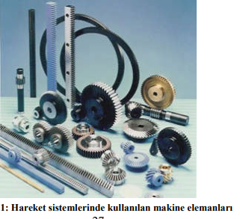
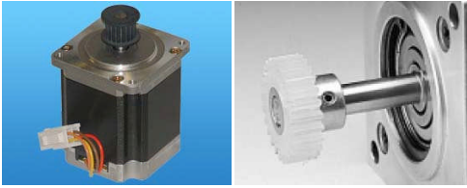
OTOANALİZÖRLERDE HAREKET SİSTEMLERİ
Otoanalizör cihazının hareket kaynağı elektrik enerjisinin mekanik harekete
dönüştüren elektrik motorları kullanılır.

Slide 10
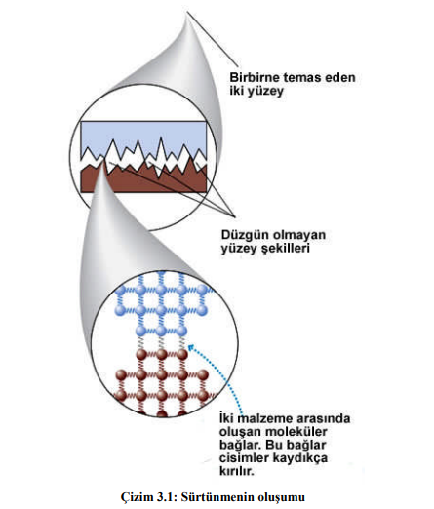
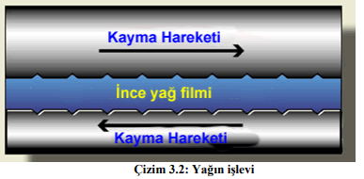
Yağlama yapmanın temel bilgisi
Birbiriyle temas eden hareketli yüzeyler arasında oluşan sürtünme hareketi zorlaştırır ve sürtünen yüzeylerde
Aşınma ,ısınma gibi sonuçlar doğurur

Slide 11
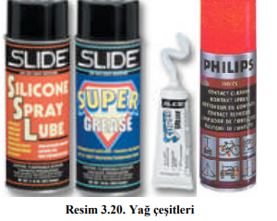
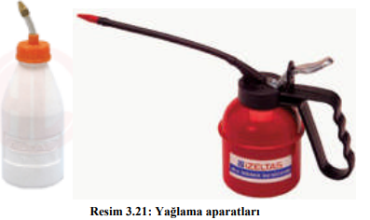
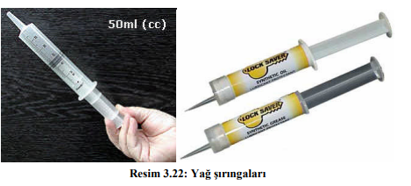
Yağlayıcı birbiriyle temas eden iki yüzey arasından koruyucu bir film tabakası oluşturarak iki yüzü birbirinden ayırmasını
Sağlar,bunun sonucunda sürtünme azalır.
Yağlamadan önce yağlanıcak yüzeyler temizlenmeli.
Üretici tarafından belirlenen periyotlarla yağlama işlemi yapılmalıdır.
Gereğinden fazla yağ kullanılmamalıdır.
Üretiçi tarafından belirtilen özelliklerde yağlar kullanılmalıdır.

Slide 12
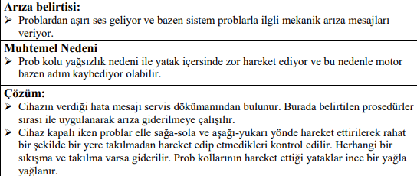
ARIZA BİLGİ FORMU

Slide 13
OTOANALİZÖRLERDE SOĞUTMA FANLARI
Cihazda kullanılan fanların amacı hava sirkülasyonu yaparak cihaz içindeki sıcaklığın yükselmesini engellemektedir.
Cihazın içinde bulunan elektronik devreler belirli sıcaklık değerleri arasında çalışır. Bu sıcaklık düzenlemesi fanlar ile gerçekleştirilebilir.
Fanları fiziksel ve elektriksel yapıları bakımından incelersek göreceğimiz şey bir elektrik motoru ve buna bağlı bir pervane olacaktır.
Soğutma fanları iki guruba ayrılır
DC fanlar: doğru akımla çalışır.
AC fanlar: alternatif akımla çalışır.
Dış görünüşleri aynı olup AC ve DC fanların arasındaki tek fark elektriksel beslenme türüdür.

Slide 14
FANLARLA İLGİLİ ARIZALAR
Arıza belirtisi:
Cihaz sıcaklığın yüksek olduğu konusunda mesaj veriyor(Temperatere error).
Muhtemel nedeni:
Fanlardan bazılarının arızalanması ve tam çalışmaması nedeni ile cıhazın sıcaklığı
cok yükselmiş olabilir.
Çözüm:
Cihaz açık durumda iken tüm fanlar kontrol edilir. Dönmeyen arızalı fanlar tespit edilip
Cihaz kapatılır. Cihazın ilgili bölümü açılarak fana erişilir. Fan sökülüp aynı tipte başka bir
Fan ile değiştirilir böylelikle arıza giderilmiş olur.

Slide 15
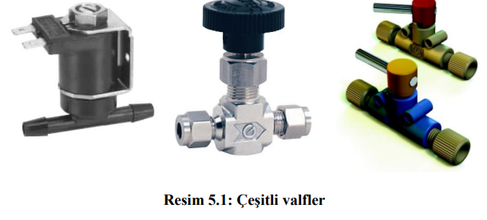
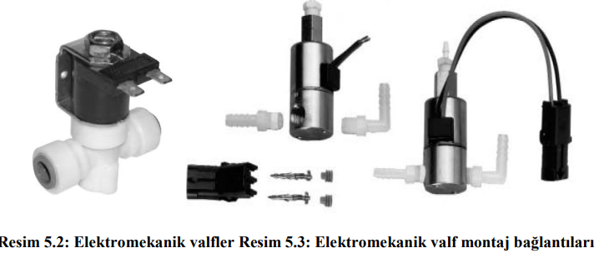
OTOANALİZÖRLERDE ELEKTROMEKANİK VALFLER
Sıvıların ve gazların akışlarını kontrol etmek için kullanılan cihazlara valf denir .
Bu kontrol ,açma ,kapama ,kısma ve yön değiştirme şeklinde olabilir.

Slide 16
VALFLERLE İLGİLİ ARIZALAR
ARIZA BELİRTİSİ :
Hidrolik sistemde problem var küvet yıkama sistemine veya prob yıkama sistemine su gelmiyor.
Cihaz valf hakkında hata mesajı veriyor .
MUHTEMEL NEDENİ:
Hidrolik sistem üzerinde bulunan valflerden birisi arızalı olabilir . Hat üzerinde valfte veya filtrelerde .
Borularda tıkanma olabilir .
ÇÖZÜM:
Hidrolik sistemler kontrol edilir. Borularda herhangi bir tıkanma olup olmadığı kontrol edilir,
Valfler açılıp kapatılır eğer valf hiç hareket etmiyorsa yenisi takılır .Yine çalışmıyorsa
Valfin beslemesinin geldiği kablo ve kart kontrol edilmeli.

Slide 17
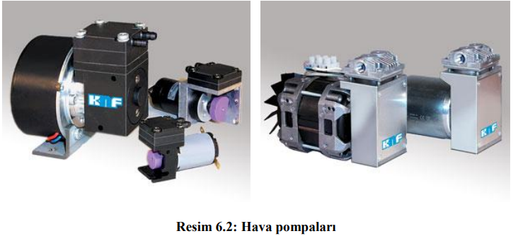
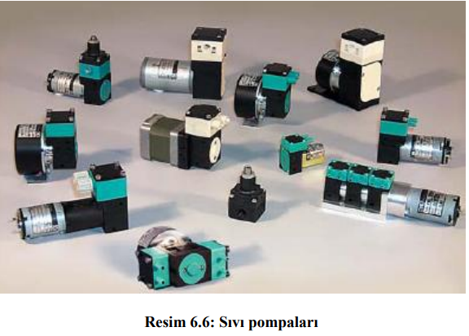
OTOANALİZÖRDE POMPALAR
Pompalar sıvıları ve gazları hareket ettirmek ,taşımak için kullanılan cihazlara verilen addır.Gazlar için kullanılan
pompalar kompresör olarak adlandırılır.

Slide 18
POMPALARLA İLGİLİ ARIZALAR
Arıza belirtisi:
Hidrolik sistemde problem var . Kuvet yıkama sistemine veya prob yıkama sistemine su gelmiyor .Cihaz küvetleri
Veya prob uçlarını iyi yıkamıyor. Kurutma işlemi yapmıyor .Cihaz bir pompa ile ilgili hata veriyor.
Muhtemel nedeni:
Motorlardan bazıları arızalı olabilir . Motorlar görevlerini tam olarak yapmıyor olabilir . Hat üzerinde valfte veya
Filtrelerde ,borularda tıkanma olabilir .
Çözüm:
Hidrolik sistem kontrol edilir. Borular kontrol edilir,tıkanma varsa giderilir. Pompaların bulunduğu bölümün
Kapağı açılır. Cihaz çalışırken pompalara bakılır. Çalıştıkları görülür. Eğer hiç çalışmayan bir motor varsa bağlantıları kontrol edilir. Yine çalışmıyorsa yenisi ile değiştirilir. Yine çalışmıyorsa motoru besleyen kartlar ve bağlantılar kontrol edilir. Motor dönüyor fakat işlevini tam olarak yapmıyorsa motorda tıkanma veya aşınma olmuş olabilir. Gerekli bakımları yapılarak tam çalışır hâle getirilir.

Slide 19
OTOANALİZÖRLERDE HAREKET MOTORLARI
Otoanalizörlerde hareket sisteminin temel elemanı motorlardır.
Probların yatay ve dikey olarak hareket ettirilmesinde
Fotometre filtresinin tekerinin döndürülmesinde
Reaktif ve reaksiyon tepsilerinin döndürülmesinde
Numune tepsilerinde ve diğer numune sistemlerinde
Peristaltik pompalarda
Şırınga sistemlerinde hareket için kullanılır.

Slide 20
MOTORLARLA İLGİLİ ARIZALAR
Arıza belirtisi:
Cihaz motorlarla ilgili hata veriyor . Cihaz mekanik sistemle ilgili hata veriyor cihazın hareket eden
sistemlerinde problem var .tepsiler proplar hareket etmiyor.
Muhtemel nedeni:
mekanik sistemde meydana gelen sıkışma nedeni ile motorlar dönmüyor ,motorlara besleme gelmiyor.
Step motorlar kolay kolay bozulmaz ve arıza vermez . Arızaların en büyük nedeni motor hareketlerinin kontrol edilmesi ve
Doğrulama sensörlerinde meydana gelen kirlenme sonucu sensörlerin algılanmaması olabilir.
Çözüm:
Cihaz hangi sistem veya motor ile ilgili mesaj veriyorsa sistem kontrol edilir.
Cihaz kapalı iken tepsilerin ,propların bir yere takılmadan rahatlıkla dönebildikleri kontrol edilir ,dönmüyorsa
Motor kontrol edilir.
Motor hiç dönmüyorsa elektriksel beslenme kontrol edilir . Bağlantı soketleri sök tak yapılarak temassızlık
Olmadığı kontrol edilir veya elektronik kart testi yapılır.

Slide 21
HALOJEN LAMBANIN ARIZALARI
Muhtemel nedenleri:
Fotometre lambasının hatalı montajı ,hizalanması
Fotometre lambasının arızalı olması
Fotometrik sistemde bulanan bazı kartların ,kablo ve bağlantıların arızalı olması
Çözümler:
Lambayı doğru şekilde monte ediniz
Lambayı yenisiyle değiştiriniz.
Cihazı yeniden açıp kapatın hata tekrarlanıyorsa kartları kontrol ediniz arızalı olanı değiştiriniz ve kablo ve bağlantıları kontrol ediniz.

Slide 22
TEPSİLERİN ARIZALARI
Tepsiler cihazın çalışması sırasında sürekli hareket edene sistemler olduklarından bazı mekanik ve elektronik arzalar verebilir.
Muhtemel nedenleri:
Tepsilerin home referans pozisyon sensörlerinden arızaları var, motorlarda veya kayışlarda problem var
Mekanik bir sıkışma var.
Çözümler :
Sensörler temizlenir gerekli sensör değiştirilir.
Motor hareketleri kontrol edilir, kayışlar kontrol edilir, mekanik hareketler kontrol edilir sıkışma varsa giderilir.

Slide 23
BARKOD SİSTEMİNİN ARIZALARI
Arıza belirtisi:
Cihazın verdiği hata mesajı
Cihaz yüklenen barkodlu numune veya reaktifleri okuyamıyor.
Sample barcode reader error
Muhtemel nedeni:
Reagent barcode reader error
Barkod okuyucu pencereleri kirlenmiş
Tepsilerin hizalanmasında sorun var
Barkod okuyucu arızalı
Çözümler
Barkod okuyucu pencereleri pamuk ile temizlenir.
Program içerisinden barkod okuyucular ile ilgili hizalama ayarları kontrol edilir, gerekli olan ayarları ve hizalamalar yeniden yapılır.
Barkod okuyucu bağlantıları kontrol edilir, gerekiyorsa barkod okuyucu yenisi ile değiştirilir. Gerekli ayarlar ve kontroller yapılır

Slide 24
PROB ARIZALARI
Muhtemel nedeni:
Prob ucu yamulmuş, eğilmiş ,bükülmüş olabilir.
Probun hareketini engelleyen bir sıkışma olabilir.
Probun mekanik ayarlarında bir kayma olmuş olabilir.
Probun hareket mekanizmalarında veya sensörlerinde problem olabilir.
Çözüm:
Prob ucu kontrol edilir hasar görmüş ise prob ucu değiştiriniz
Cihaz kapalıyken ele hareket edip etmediği kontrol edilir. Harekette takılma varsa arızası giderilir.
Probun mekanik ayarlarını cihaz içerisindeki fonksiyonlarda kontrol edilir.
Prob hareketleri, sensörleri durumları kontrol edilerek gerekli temizlik ve ayarlamalar yapılır.

Slide 25
TEŞEKKÜRLER…
KAYNAKÇA
    www.gata.edu.tr www.gazi.edu.tr
    www.ogu.edu.tr

